Slide 1



TIẾNG VIỆT 1

Slide 2


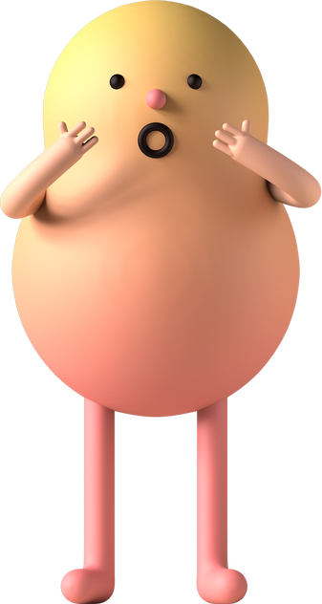

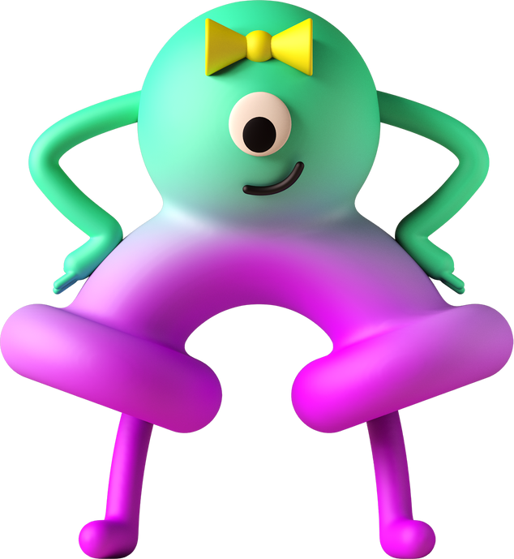

Bà có lá tía tô.
Bố bé là thợ nề. Chú bé là thợ hồ.
Bé đi nhà trẻ chớ đi trễ giờ.
Cò mẹ tha cá về tổ.

Slide 3


Slide 4
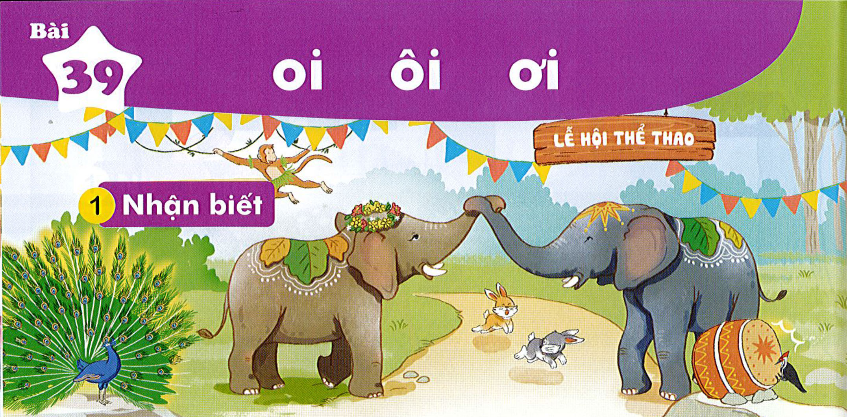

Bài
oi ôi ơi
39
Nhận biết
2
Voi con mơi bạn đi xem hôi.
̀
.
Notes:
Thầy cô chiếu slide đã rồi mới chỉnh các vần nhé! Nhìn nó lệch vậy nhưng chiếu lên mới biết nó lệch hay k nhé

Slide 5
Đọc
3
oi
ôi
ơi
v
oi
voi

Slide 6
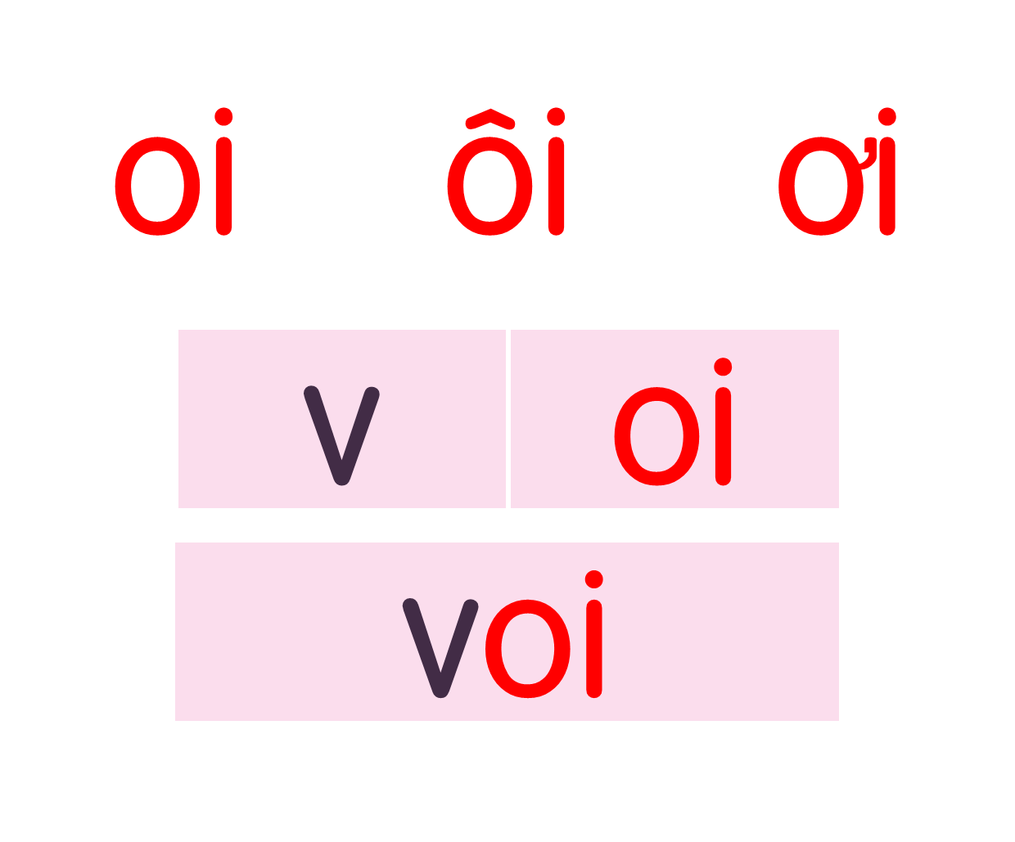
chòi hỏi
mỗi xôi
đợi mới

Slide 7
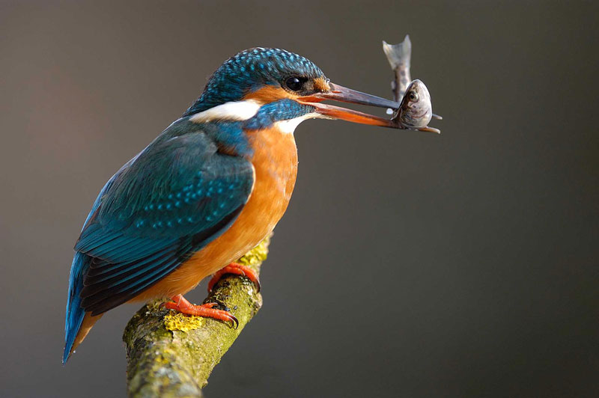

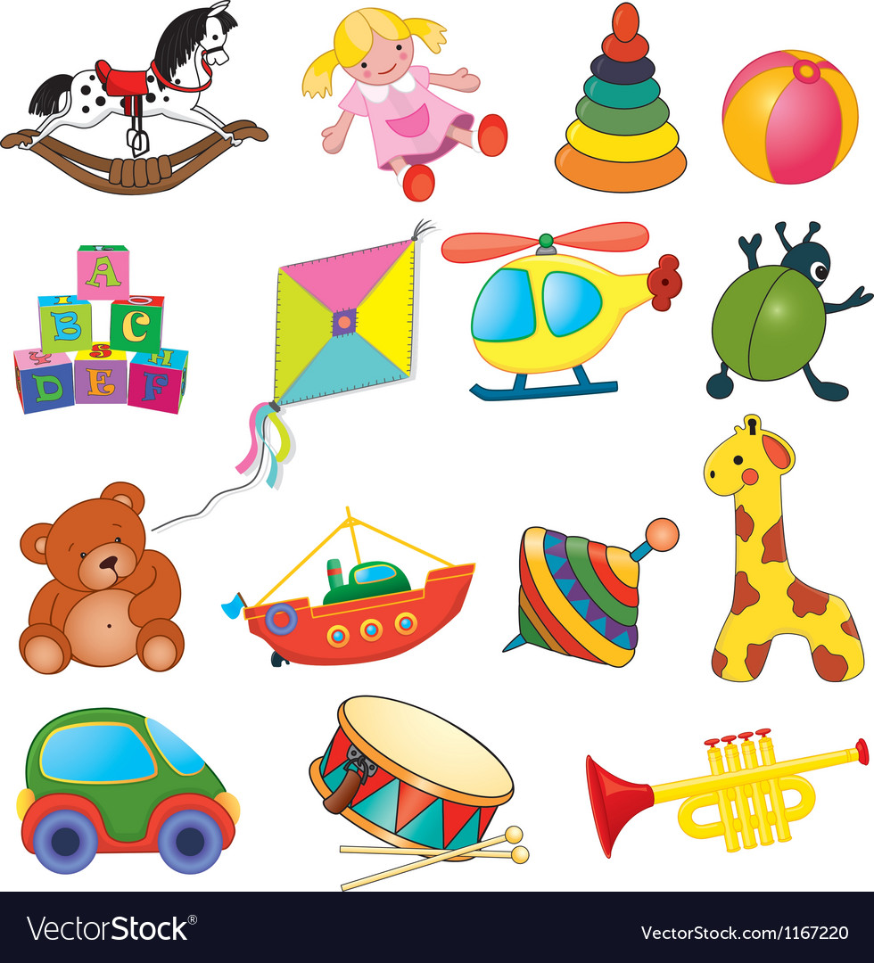
chim bói cá
thổi còi
đồ chơi

Slide 8

chim bói cá
thổi còi
đồ chơi

Slide 9
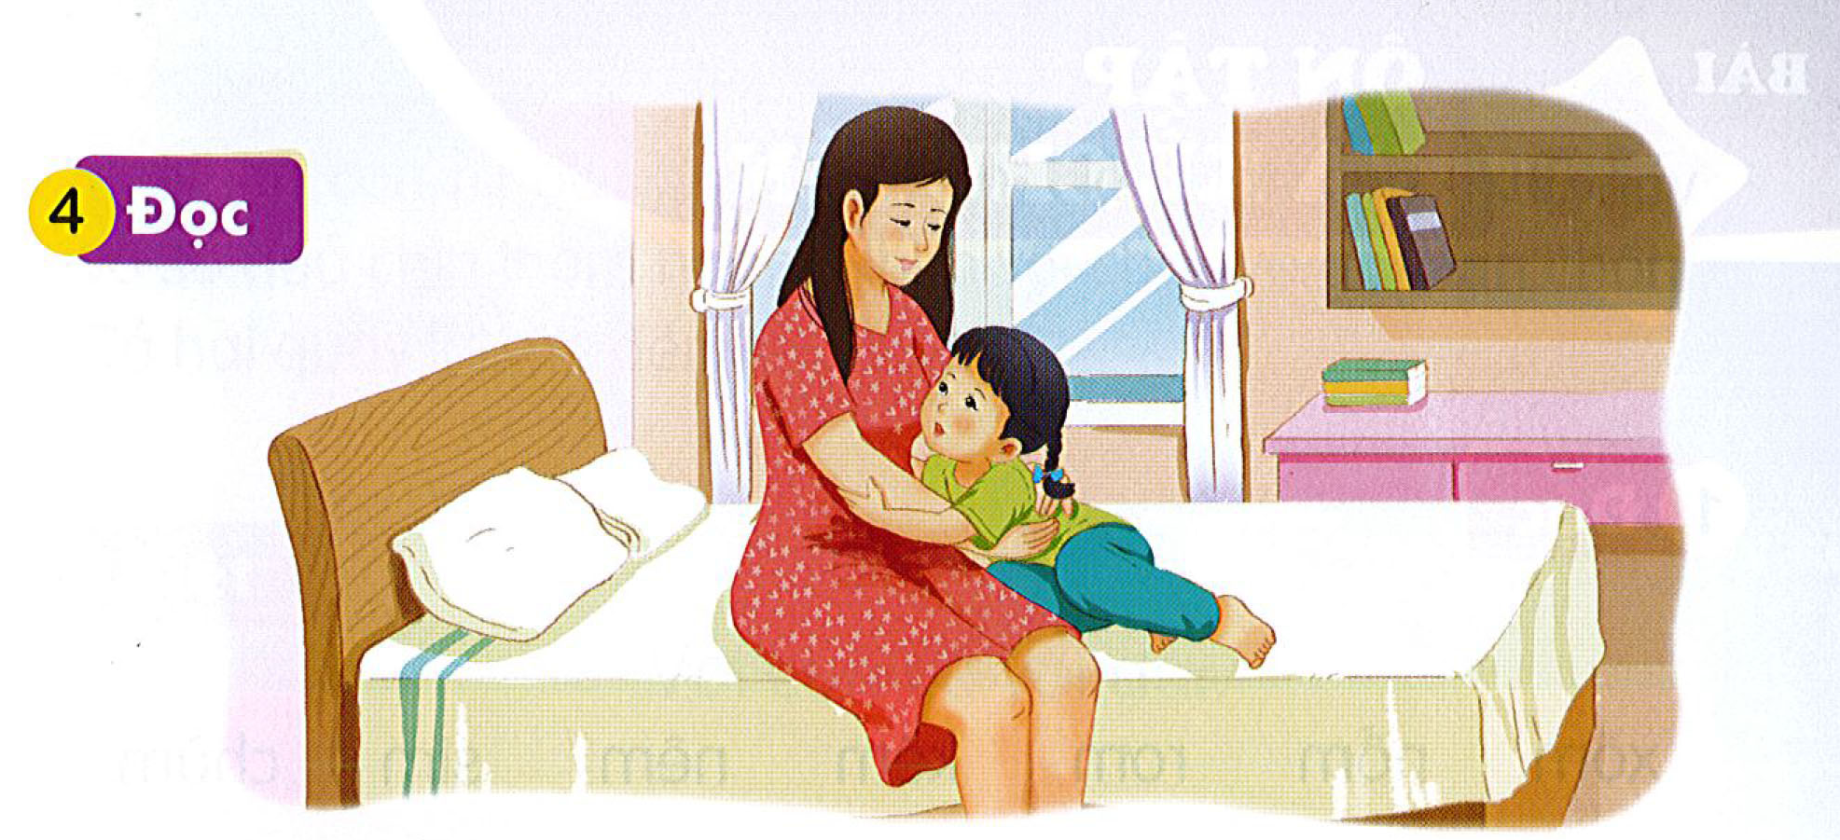

Hà hỏi mẹ:
Mẹ ơi, mạ lớn lên gọi là lúa. Bê lớn lên gọi là bò. Còn con lớn lên thì gọi là gì ạ?
Mẹ ôm Hà rồi nói:
- Lớn lên, con vẫn là con gái nhỏ của mẹ.

Slide 10
Hà hỏi mẹ:

Slide 11
Mẹ ơi, mạ lớn lên gọi là lúa.

Slide 12
Bê lớn lên gọi là bò.

Slide 13
Còn con lớn lên thì gọi là gì ạ?

Slide 14
Mẹ ôm Hà rồi nói:

Slide 15
Lớn lên, con vẫn là con gái nhỏ của mẹ.

Slide 16
Hà hỏi mẹ:
- Mẹ ơi, mạ lớn lên gọi là lúa. Bê lớn lên gọi là bò. Còn con lớn lên thì gọi là gì ạ?
Mẹ ôm Hà rồi nói:
- Lớn lên, con vẫn là con gái nhỏ của mẹ.

Slide 17
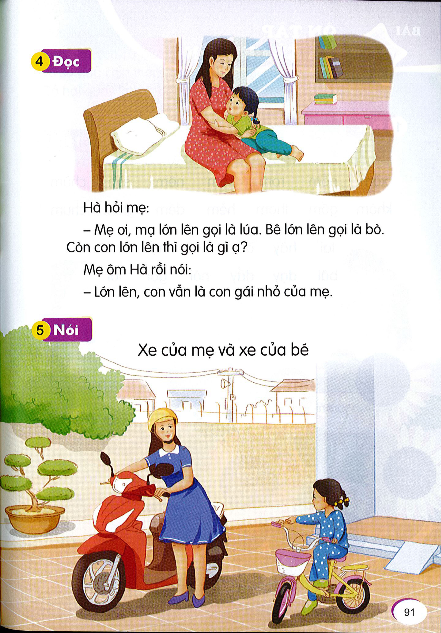
Đọc
6
1
2
Hà hỏi mẹ:
- Mẹ ơi, mạ lớn lên gọi là lúa. Bê lớn lên gọi là bò. Con lớn lên thì gọi là gì ạ?
Mẹ ôm Hà rồi nói:
- Lớn lên, con vẫn là con gái nhỏ của mẹ.
3
4

Slide 18
Hà hỏi mẹ:
- Mẹ ơi, mạ lớn lên gọi là lúa. Bê lớn lên gọi là bò. Con lớn lên thì gọi là gì ạ?
Mẹ ôm Hà rồi nói:
- Lớn lên, con vẫn là con gái nhỏ của mẹ.
Trong bài, ai là người hỏi?
Mạ lớn lên gọi là gì?
Bê lớn lên gọi là gì?
Em có nhận xét gì về tình cảm mẹ dành cho Hà?

Slide 19
Nói
7
Xe của mẹ và xe của bé

Slide 20


Slide 21
chim bói cá
thổi còi
đồ chơi
Hà hỏi mẹ:
- Mẹ ơi, mạ lớn lên gọi là lúa. Bê lớn lên gọi là bò. Con lớn lên thì gọi là gì ạ?
Mẹ ôm Hà rồi nói:
- Lớn lên, con vẫn là con gái nhỏ của mẹ.

Slide 22


